Slide 1
Rush Hour
Door team Rush Hour:
Daan van der Thiel
Alex van der Meer
Pim van Alphen

Slide 2
Inhoudsopgave
Het probleem
OPGELOST!
Verdere Aanpak
A-star
vragen

Slide 3
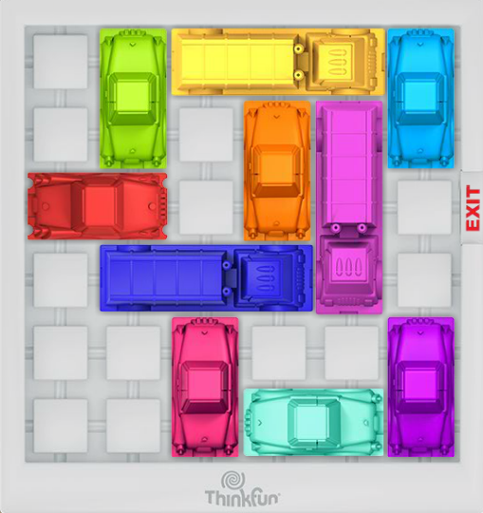
Het probleem
De rode auto moet naar de uitgang.
Elke auto kan alleen in de lengterichting
bewegen.
Snelheid? Aantal mogelijke oplossingen?

Slide 4
OPGELOST!!
Dept-first
Breath-first

Slide 5
Verdere aanpak
Sneller maken!
9x9
12x12

Slide 6
A-star
Prioriteiten
Lastig
Heuristiek

Slide 7
Depth limited search
Hoe diep zit de oplossing

Slide 8
vragen

